Slide 1
ResNet等整理
2019/12/23

Slide 2
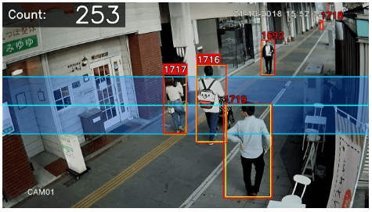
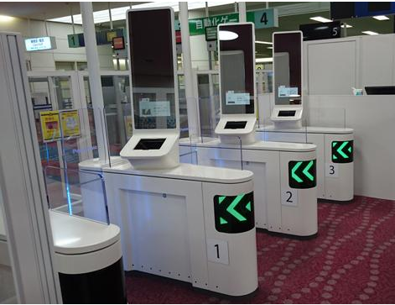
背景：画像認識（1/2）
仮置き
画像認識とは、画像や動画から特徴をつかみ、対象物を識別するパターン認識技術の1つである。
画像認識の種類としては、物体認識、顔認識、文字認識等があり、それぞれにおいて近年活用事例が出てきており、注目されている分野である。
歩行者通行量調査の実証実験
顔認証ゲート
https://ainow.ai/2019/07/11/173264/
https://news.panasonic.com/jp/press/data/2017/12/jn171215-1/jn171215-1.html

Slide 3
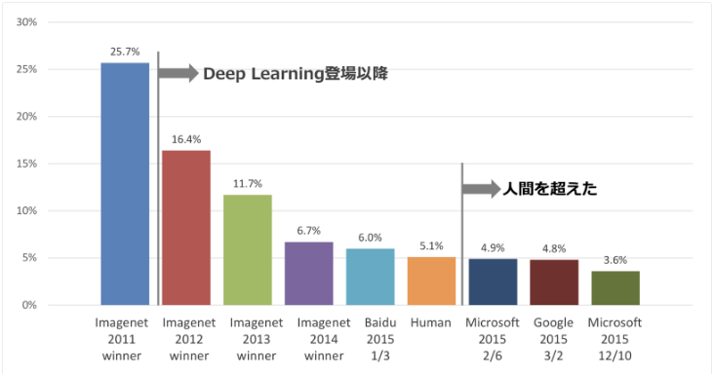
背景：画像認識（2/2）
仮置き
近年、画像認識技術が注目されている理由の１つに、2012年ILSVRCという大規模な画像認識コンテストにてトロント大学のチームがディープラーニングによって圧勝したことにある。
それまでは、毎年1％～2％単位でエラー率を減少させていたが、2012年のトロント大学は10％程度もエラー率を改善したことで、ディープラーニングへの注目を集め、人工知能ブームを引き起こすきっかけとなった。
https://ainow.ai/2019/07/11/173264/

Slide 4
目的
仮置き
画像認識のためのディープラーニングの技術は様々な研究がされており、広がってきているが、初学者にとっては敷居が高い分野となっている。
そこで、画像認識技術の中で代表的なアーキテクチャ数種を取り上げて、特徴と発展の経緯を整理すると共に初学者の敷居が低くなるように実装時のノウハウをパターンとして抽出する。
アーキテクチャ
実装時ノウハウ
パターン
A
a
①
B
b
②
・・・
c
③
・・・
・・・

Slide 5
アーキテクチャの分類
仮置き
VGG16
Inception
ResNet

Slide 6
ResNetとは
仮置き
Residual Networksの略（ Residual：残差）
それまで層数を増やすことで、より高次元の特徴を獲得することは知られていたが、単純に層を重ねるだけでは性能が悪化していくという問題があった。
「勾配消失問題」 ・・・ 初期化方法や正規化によりほぼ解決
「劣化 (degradation) 問題」
→「恒等写像を学習するのが難しいのが原因で、shortcut を加えれば、 問題が簡単になり学習しやすくなるのではないか」と推測し、 実験により効果が確かめられたのがResNet
2015年のILSVRC優勝モデル
Residualモジュール（shortcut connectionという機構）の導入
これにより勾配消失問題を解決
Batch normalizationの導入
ネットワーク内の共変量シフトを軽減
Global Average Pooling（GAP）の利用
Heの初期化の利用
ReLUを考慮したパラメータの初期化
ショートカットを展開すると複数の深さの違うネットワークのアンサンブルとなっている
勾配消失問題を解消したという間違った情報が至る所に・・
https://teratail.com/questions/192598
https://www.slideshare.net/ren4yu/ss-145689425

Slide 7
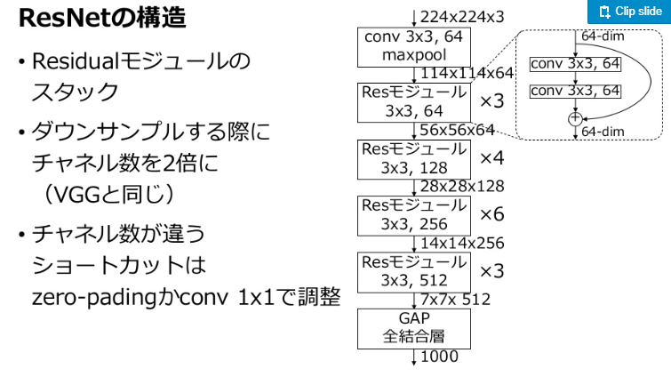
ResNetアーキテクチャ概要
オリジナルへ変更

Slide 8
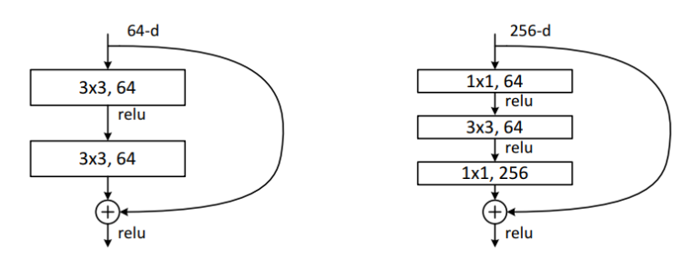
shortcut connection
仮置き
ResNetにおけるshortcut connectionは2通りある。
いくつかの層を飛び越えて、手前の層の入力が足し合わされる。これにより逆伝播時に、勾配が直接的に手前の層にまで届くようになるので、効率よく学習が進む。
building block
bottleneck building block
https://aizine.ai/cnn-0801/

Slide 9
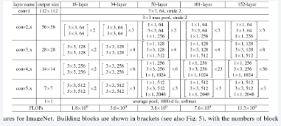
代表的な ResNet
もっと分かりやすく
ResNet18 ： (2,2,2,2)
ResNet34 ： (3,4,6,3)
ResNet50 ： (3,4,6,3) 、ボトルネック
ResNet101 ： (3,4,23,3) 、ボトルネック
ResNet152 ： (3,8,36,3)、ボトルネック
http://www2.kaiyodai.ac.jp/~takenawa/learning/10_1ResNet_GPU.html
https://pytorch.org/hub/pytorch_vision_resnet/

Slide 10
Optimizerの選定
仮置き
SGD+Momentumが最良の結果となっているとのこと。
RMSprop
Adadelta
Adagrad
SGD+Momentum
https://deepage.net/deep_learning/2016/11/30/resnet.html

Slide 11
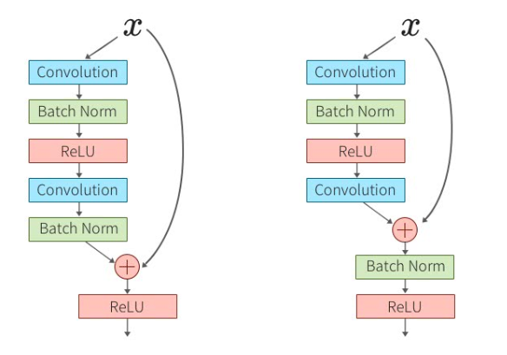
Batch Normalizationの位置
仮置き
足し合わせる前に入れるか、足し合わせた後に入れるか。
検証結果は、Batch Normalizationを後に入れた場合、著しくテストデータにおける性能が落ちた。理由は、最後にBatch Normalizationをすれば残差ブロック全てが正規化されて良いように見えるが、実際にはSkip Connectionの情報をBatch Normalizationが大きく変更して情報の伝達を妨げてしまうからとのこと。
https://deepage.net/deep_learning/2016/11/30/resnet.html

Slide 12
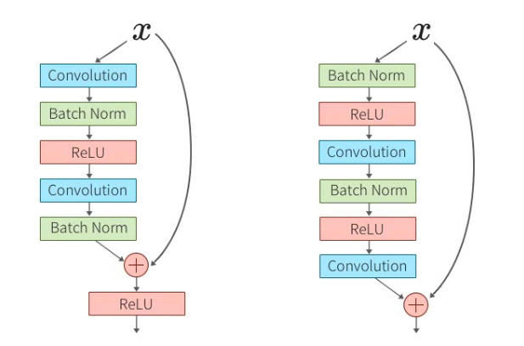
Post Activation vs Pre Activation
仮置き
元の構成が左のようになっていた場合、Activation関数とBatch Normalizationの位置を前方に持ってくるとどうなるか。
検証結果は、層の数が増えれば増えるほど顕著にActivation関数とBatch Normalizationを前に持ってきた後者のほうが良い結果となったとのこと。
ImageNetにおいて、200層のResNetを 使った実験ではエラーレート1.1%の改善。
メリットとして、Pre Activationの場合 Batch Normalizationを前方に持ってくる ことで正則化の役割が強くなったという結果が 報告されている。
https://deepage.net/deep_learning/2016/11/30/resnet.html

Slide 13
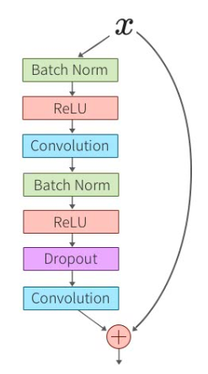
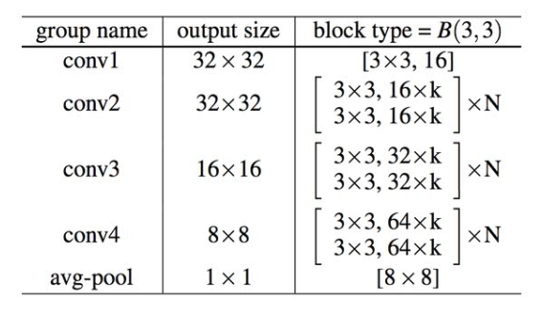
Wide Residual Network
仮置き
フィルタの数を増やしてネットワークを”広く“したらどうなるのか。
実験結果では、”薄い”ResNetよりも高い精度を50分の1の層数で、半分の時間の訓練時間になったとのこと。
さらに、Convolution層の間にDropoutを入れることで更なる
性能向上を果たすことができたということが報告されている。
広さの係数10で28層のWide ResNetにDropout率30~40%程度
適用すると高い精度となったとのこと。
https://deepage.net/deep_learning/2016/11/30/resnet.html

Slide 14
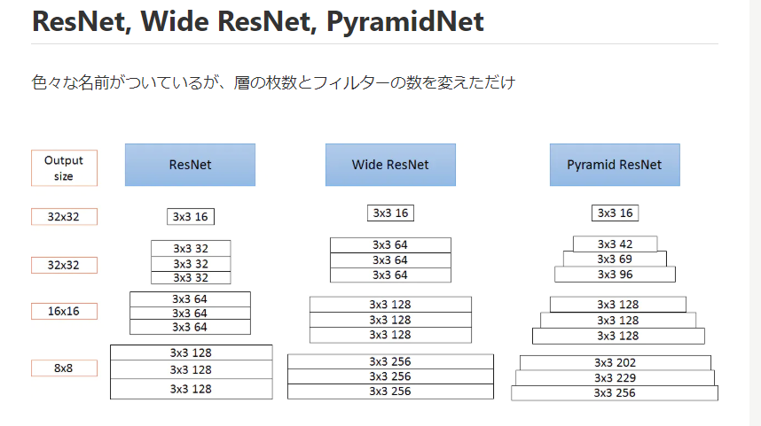
仮置き
https://qiita.com/Phoeboooo/items/a1ce1dae73623f3adacc

Slide 15
問題

Slide 16
解決

Slide 17
言語/環境

Slide 18
概念図

Slide 19
作業フェーズ

Slide 20
実装ステップ
粒度揃える
モジュール等インポート
データロード
CNNモデル定義
データ確認
Optimizerのセット
正規化
モデルのCompile
整形
Data augmentation
Valdiation用データ準備
モデルの評価

Slide 21
サンプルコード

Slide 22
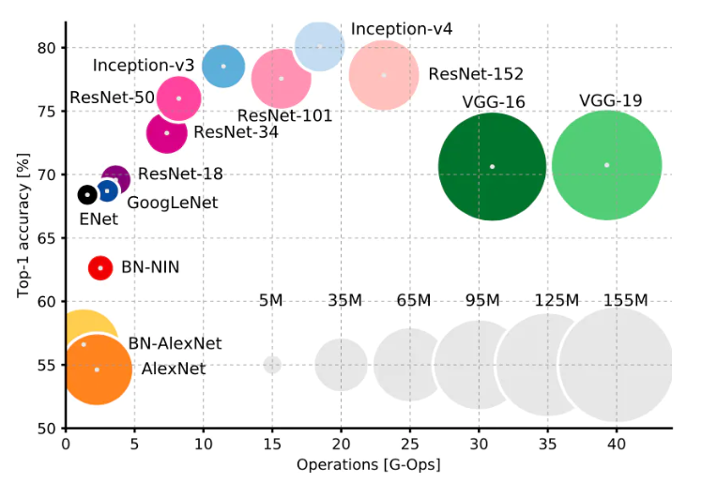
参考：スピードと精度
仮置き
https://qiita.com/skyzhao/items/7f23962d9cfac51328d3

Slide 24
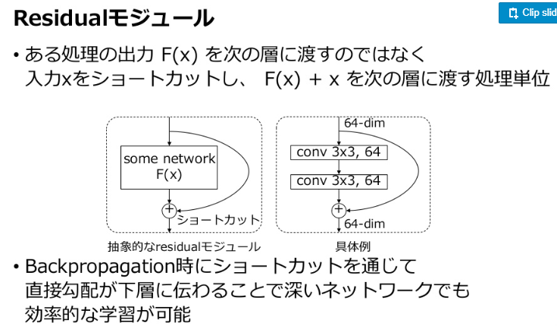

Slide 25
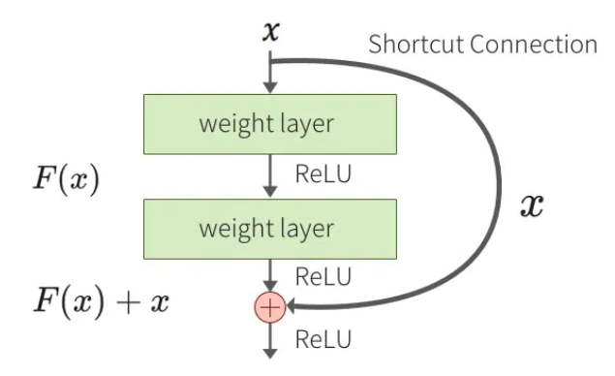
残差ブロックの導入
勾配消失の対策としてよく上げられているのはResNet
「ある層で求める最適な出力を学習するのではなく、層の入力を参照した残差関数を学習する」ことで最適化しやすくしている
ResNetでは、Shortcut Connectionというパスを追加して、残差ブロックという構造にする。

Slide 26
